Slide 1
Análisis y Diseño de Algoritmos
Johnathan Calle, PhD.

Slide 2
Algoritmo
¿Qué es?

Slide 3
Problema algorítmico
¿Cómo se representa?

Slide 4
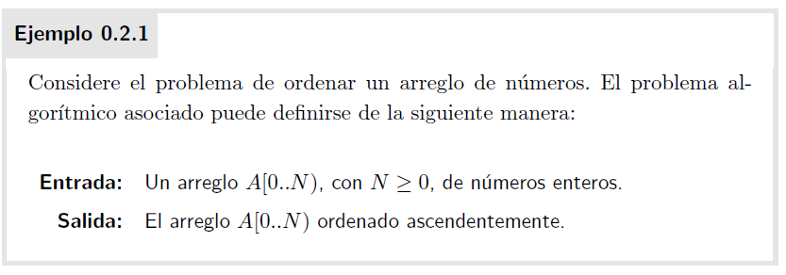
Problema algorítmico
¿Cómo se representa?
Rocha (2025)

Slide 5
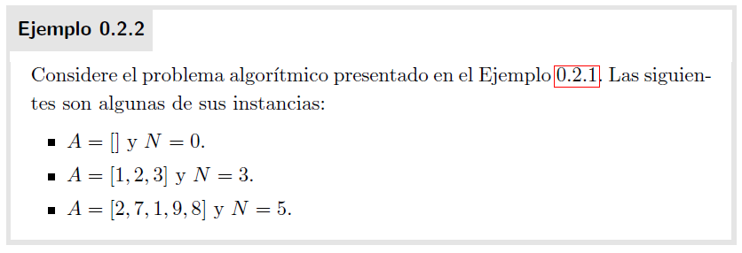
Problema algorítmico
¿Cómo se representa?
Rocha (2025)

Slide 6
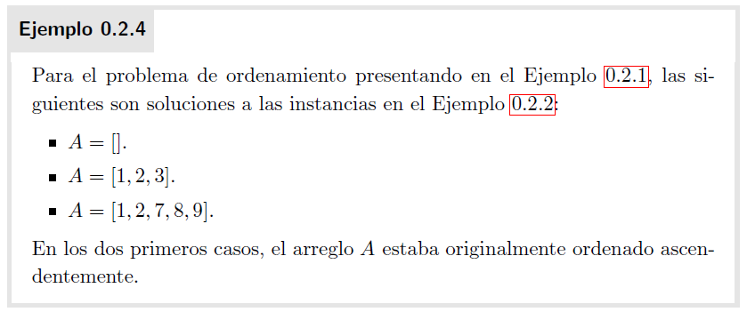
Problema algorítmico
¿Cómo se representa?
Rocha (2025)

Slide 7
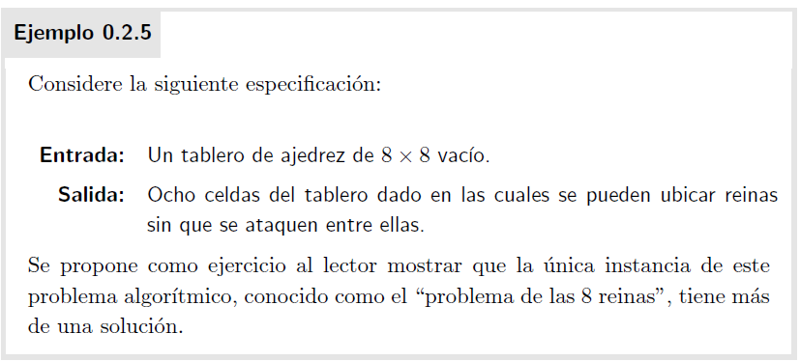
Problema algorítmico
¿Cómo se representa?
Rocha (2025)

Slide 9
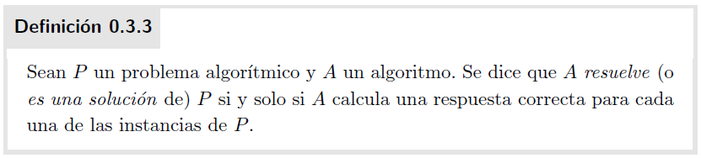
Solución algorítmica
Rocha (2025)

Slide 10
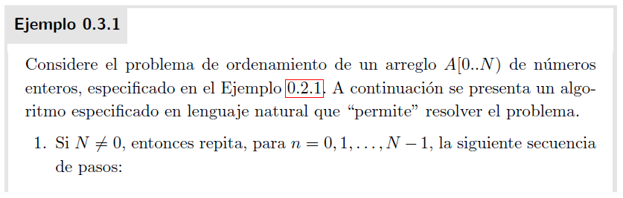
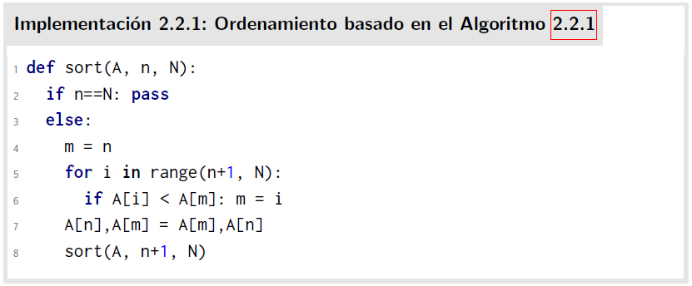
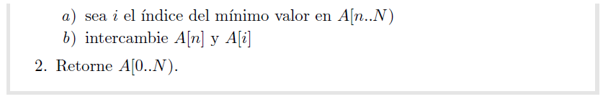
Solución algorítmica
¿Cómo se representa?
Rocha (2025)

Slide 11
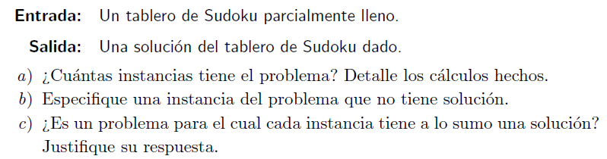
Solución algorítmica
Ejercicio - 0,1 (c/ literal)
Rocha (2025)

Slide 12
Análisis Asintótico
Dos algoritmos diferentes (A₀ y A₁) pueden resolver correctamente un mismo problema, pero no necesariamente con la misma eficiencia.
Análisis asintótico: Herramienta matemática que permite evaluar objetivamente cuál algoritmo es más eficiente, considerando tiempo y memoria usados.
Independiente del lenguaje o arquitectura específica; busca generalizar resultados para comparar algoritmos.
Rocha (2025)

Slide 13
Análisis Asintótico
Un algoritmo eficiente usa menos instrucciones, tiempo o memoria.
El reto principal es manejar problemas con múltiples parámetros y casos infinitos, evitando análisis específicos demasiado detallados.
Conceptos clave: notación asintótica, complejidad temporal y espacial, comparación objetiva de algoritmos.
Rocha (2025)

Slide 14
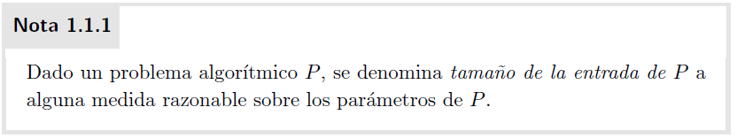
Análisis Asintótico
Medidas importantes
Tamaño de la entrada
Rocha (2025)

Slide 15
Análisis Asintótico - Tamaño de la entrada
El concepto de "tamaño de entrada" no es matemáticamente preciso ni tiene una única unidad estándar.
Ejemplos comunes de medida incluyen:
Número de elementos en un arreglo.
Cantidad de bits que forman un número.
No existe un método automático universal para asignar tamaños de entrada.
Es clave desarrollar la habilidad para:
Especificar claramente los problemas algorítmicos.
Identificar parámetros esenciales que definen el tamaño de entrada.
Rocha (2025)

Slide 16
Análisis Asintótico - Tamaño de la entrada
Algunos ejemplos:
Dado un arreglo de 10 números enteros, ordene el arreglo ¿cuál sería el tamaño de la entrada?
¿Cuál es el tamaño de entrada al calcular el factorial del número 20?
¿Cuál es el tamaño de entrada al multiplicar dos matrices de dimensiones 3x4 y 4x2?
Rocha (2025)

Slide 17
Análisis Asintótico - Tamaño de la entrada
Algunos ejemplos:
Dado un grafo con 6 nodos y 9 aristas, ¿cuál es el tamaño de entrada?
¿Cuál es el tamaño de la entrada para verificar si una cadena "algoritmo" es palíndromo?
Rocha (2025)

Slide 18
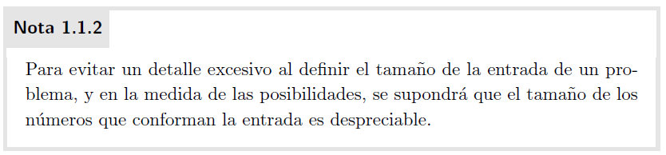
Análisis Asintótico - Tamaño de la entrada
Es muy común usar procesadores de 64 bits para ejecutar algoritmos implementados en lenguajes de programación. Es decir, se soportan operaciones básicas de números de 64 bits
Rocha (2025)

Slide 19
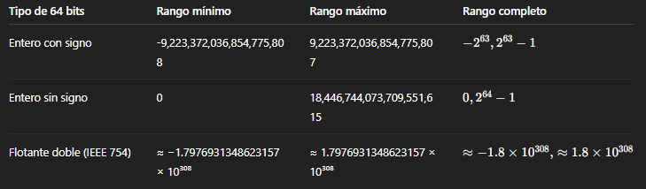
Análisis Asintótico - Tamaño de la entrada
Es muy común usar procesadores de 64 bits para ejecutar algoritmos implementados en lenguajes de programación. Es decir, se soportan operaciones básicas de números de 64 bits
Rocha (2025)

Slide 20
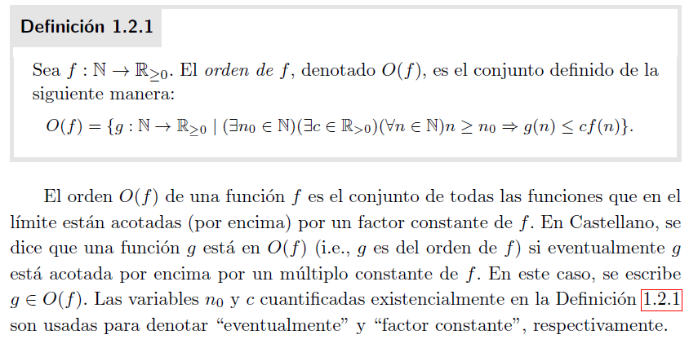
Análisis Asintótico - Notación
Rocha (2025)

Slide 21
Análisis Asintótico - Notación
Rocha (2025)

Slide 22
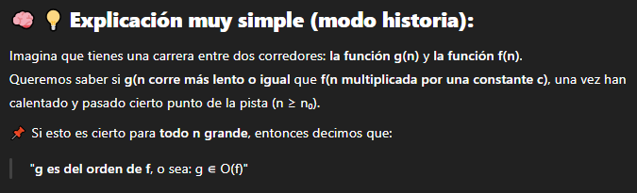
Análisis Asintótico - Notación
Rocha (2025)

Slide 23
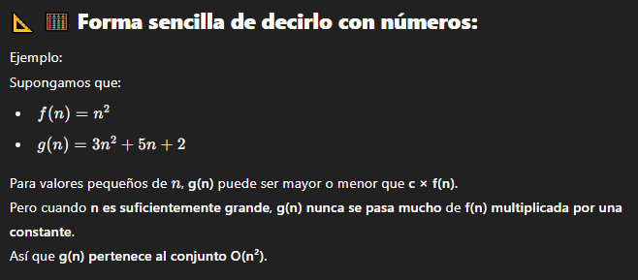
Análisis Asintótico - Notación

Slide 24
Análisis Asintótico - Notación
Big-O nos dice qué tan rápido crece una función en el peor caso.
O(f(n)) agrupa todas las funciones que crecen como f(n) o más lento, hasta una constante.
Si después de cierto punto, g(n) no supera a c × f(n), entonces g está en O(f).
No nos importa cómo se comporta al inicio, solo cuando n es grande.
Big-O ignora constantes y términos pequeños, se queda con lo que más crece.

Slide 25
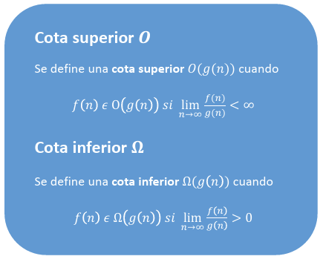
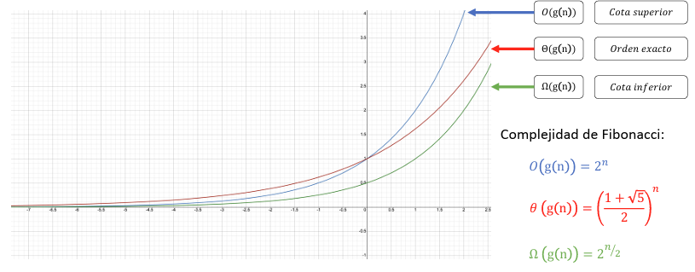
Análisis Asintótico - Cotas
Adaptado de Romero (2019)

Slide 26
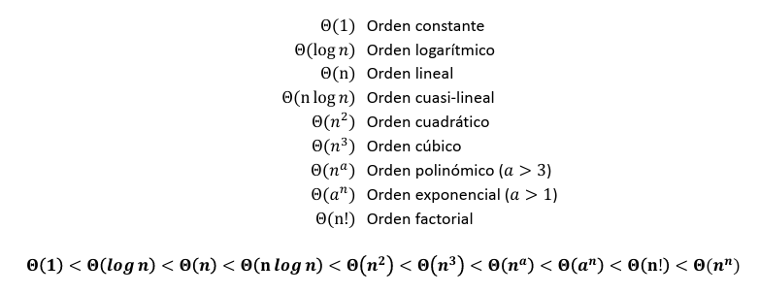
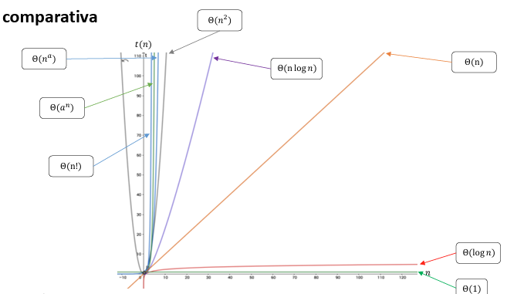
Análisis Asintótico - Notación
Jerarquía
Adaptado de Romero (2019)

Slide 27
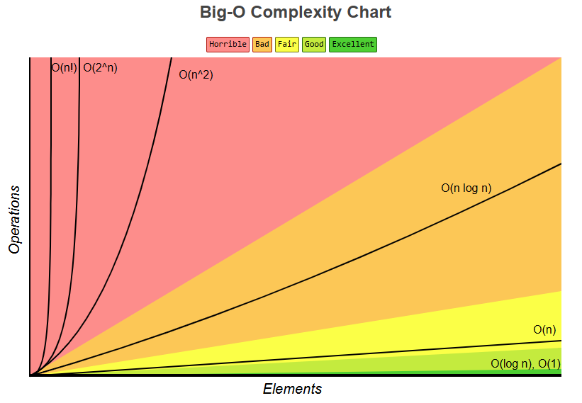
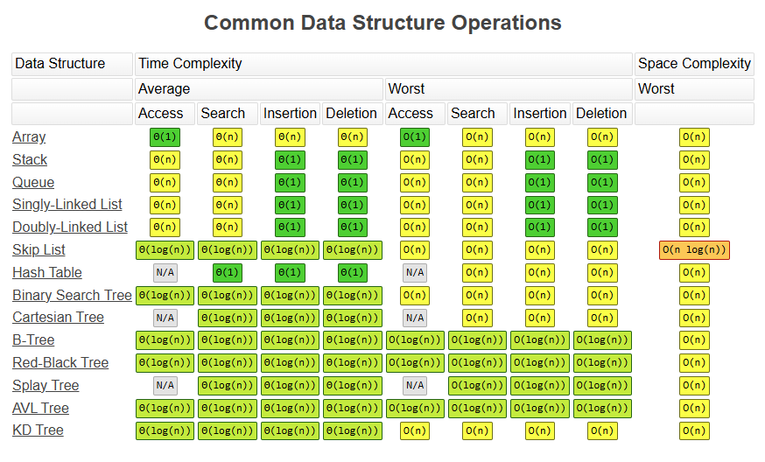
Análisis Asintótico - Notación
Jerarquía
Adaptado de BigOCheat

Slide 28
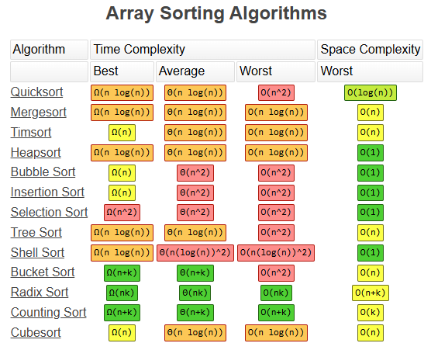
Análisis Asintótico - Notación
Jerarquía
Adaptado de BigOCheat

Slide 29
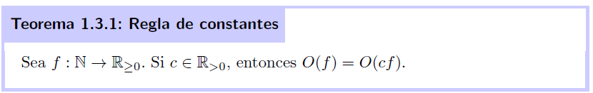
Análisis Asintótico - Propiedades
Constantes
Rocha (2025)

Slide 30
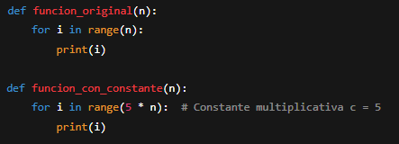
Análisis Asintótico - Propiedades
Constantes
¿Cuál es la complejidad O?
¿Cuál es el tamaño de entrada?
¿Cuántas operaciones se hacen?

Slide 31
Análisis Asintótico - Propiedades
Constantes
Si un algoritmo hace 10 veces más trabajo, pero ese trabajo sigue creciendo linealmente con n, entonces sigue siendo O(n).
Multiplicar por una constante positiva no cambia el tipo de crecimiento.
Regla clave: en notación Big-O, las constantes se eliminan.

Slide 32
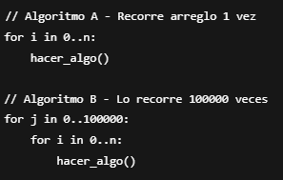
Análisis Asintótico - Propiedades
Constantes
¿Cuál es la complejidad O?
¿Cuál es el tamaño de entrada?
¿Cuántas operaciones se hacen?

Slide 33
Análisis Asintótico - Propiedades
Constantes
Entonces, ¿cuándo no ignorar c?
Cuando trabajas con sistemas de tiempo real o embebidos.
Cuando comparas algoritmos del mismo orden, pero uno tiene una constante mucho menor.
Cuando c es demasiado grande (p.ej. miles, millones).
Cuando el valor real de c depende de recursos como red, disco o paralelismo.

Slide 34
Análisis Asintótico - Propiedades
Constantes
A tener en cuenta:
En teoría c no importa; en la práctica puede hacer tu algoritmo inutilizable.
Big-O ignora c, pero el usuario final no.
Dos algoritmos con misma complejidad pueden tener rendimientos muy diferentes si una c es enorme.

Slide 35
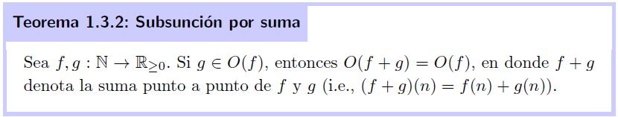
Análisis Asintótico - Propiedades
Sumas
Rocha (2025)

Slide 36
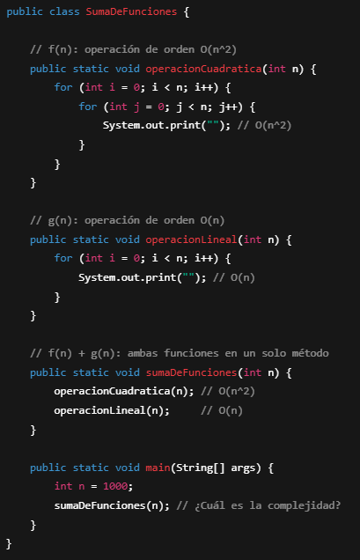
Análisis Asintótico - Propiedades
Sumas
¿Cuál es la complejidad O?
¿Cuál es el tamaño de entrada?
¿Cuántas operaciones se hacen?

Slide 37

Análisis Asintótico - Propiedades
Sumas
¿Cuál es la complejidad O?
¿Cuál es el tamaño de entrada?
¿Cuántas operaciones se hacen?

Slide 38
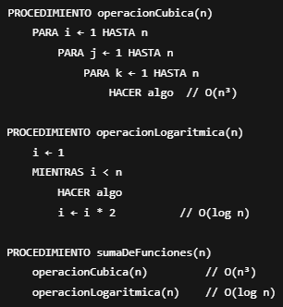
Análisis Asintótico - Propiedades
Sumas
¿Cuál es la complejidad O?
¿Cuál es el tamaño de entrada?
¿Cuántas operaciones se hacen?

Slide 39
Análisis Asintótico - Propiedades
Sumas
El término más grande domina la complejidad total.
Cuando sumamos funciones de diferente orden, nos quedamos con la que crece más rápido.

Slide 40
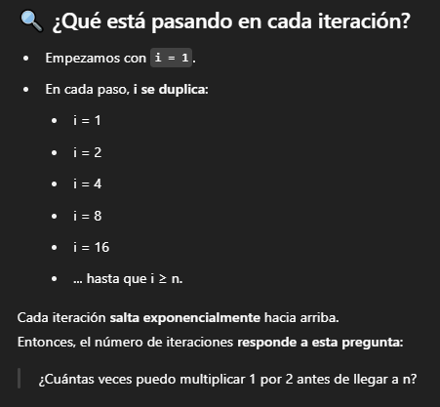
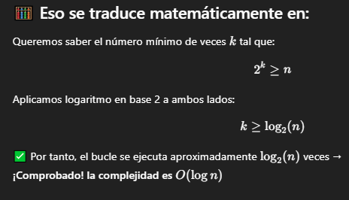
Análisis Asintótico - Propiedades
Complejidad logarítmica

Slide 41
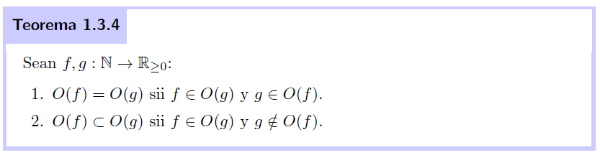
Análisis Asintótico - Propiedades
Relación de orden
Rocha (2025)

Slide 42
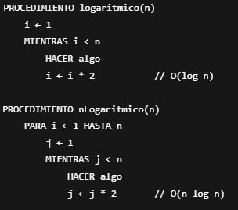
Análisis Asintótico - Propiedades
¿Cuál es la complejidad O?
¿Cuál es el tamaño de entrada?
¿Cuántas operaciones se hacen?
¿Cuál es más rápida?
Relación de orden

Slide 43
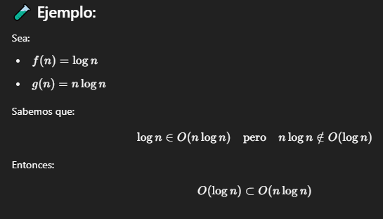
Análisis Asintótico - Propiedades
¿Cuál es la complejidad O?
¿Cuál es el tamaño de entrada?
¿Cuántas operaciones se hacen?
¿Cuál es más rápida?
Relación de orden

Slide 44
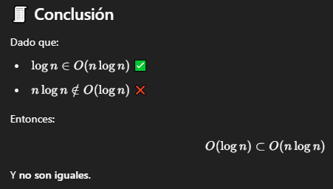
Análisis Asintótico - Propiedades
¿Cuál es la complejidad O?
¿Cuál es el tamaño de entrada?
¿Cuántas operaciones se hacen?
¿Cuál es más rápida?
Relación de orden

Slide 45
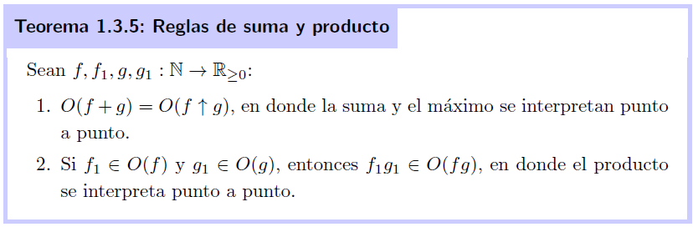
Análisis Asintótico - Propiedades
Suma y Producto
Rocha (2025)

Slide 46
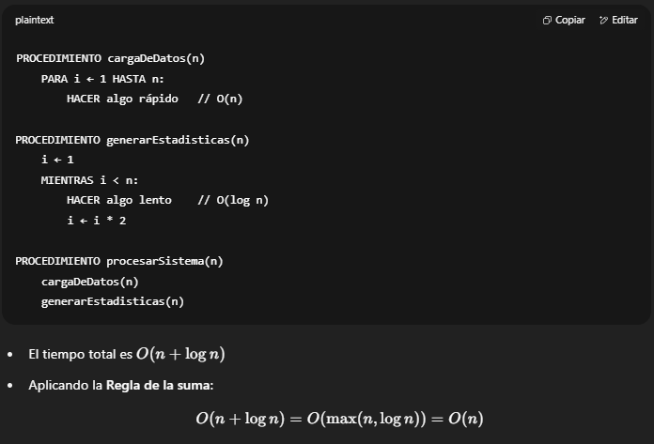
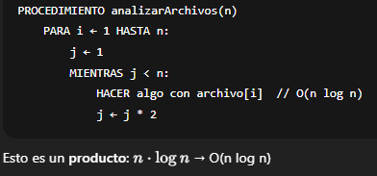
Análisis Asintótico - Propiedades
Suma y Producto

Slide 47
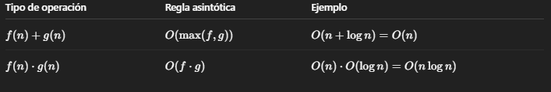
Análisis Asintótico - Propiedades
Suma y Producto
Rocha (2025)

Slide 48
Análisis Asintótico - ¿Cómo determinamos la complejidad temporal?
Entender el modelo de ejecución
Procesador secuencial de 32 bits
1 unidad de tiempo por operación aritmética, lógica, asignación o retorno
No se consideran paralelismos ni optimizaciones de hardware
El modelo de ejecución define cómo medimos el costo de un algoritmo.
Elegir bien el modelo es clave: no es lo mismo ejecutar en RAM que en memoria externa.
En este curso asumimos un modelo RAM secuencial donde todo cuesta 1 unidad.

Slide 49

Análisis Asintótico - ¿Cómo determinamos la complejidad temporal?
Identificar operaciones repetitivas
Analiza bucles, llamadas recursivas, condicionales y operaciones anidadas
Observa cuántas veces se ejecuta cada bloque en función del tamaño de entrada 𝑛
Contar el número de operaciones dominantes
Ignora constantes pequeñas, operaciones individuales o de bajo impacto
Quédate con los términos que más crecen (por ejemplo, n^2 domina a n)

Slide 50
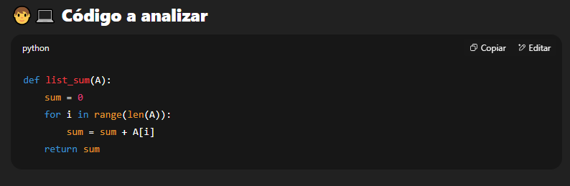
Análisis Asintótico - Ejemplo
¿Cuál es la complejidad temporal?

Slide 51

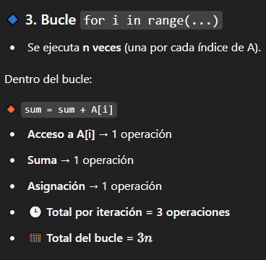
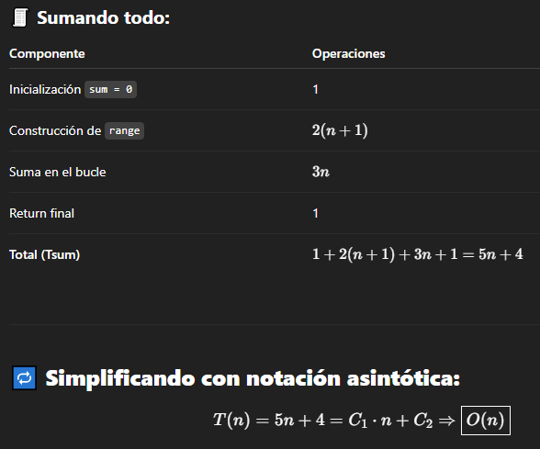
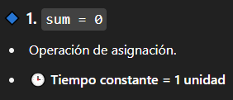
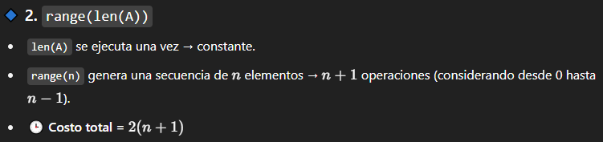
Análisis Asintótico - Ejemplo
¿Cuál es la complejidad temporal?
Depende…

Slide 52
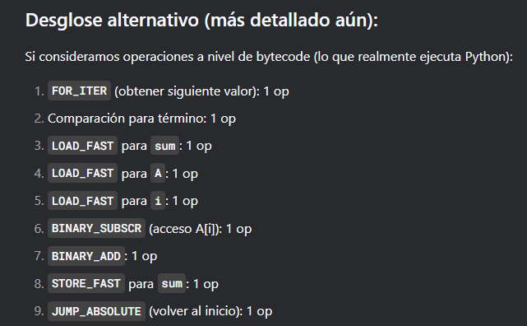
Análisis Asintótico - Ejemplo
¿Cuál es la complejidad temporal?
Depende…

Slide 53
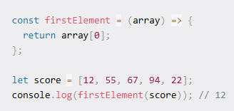
Análisis Asintótico - Complejidad Temporal
Ejercicios - (Bonificación por explicación)
¿Cuál es la complejidad temporal?

Slide 54
Análisis Asintótico - Complejidad Temporal
Ejercicios - (Bonificación por explicación)
¿Cuál es la complejidad temporal?
O(1)

Slide 55
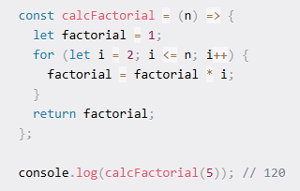
Análisis Asintótico - Complejidad Temporal
Ejercicios - (Bonificación por explicación)
¿Cuál es la complejidad temporal?

Slide 56
Análisis Asintótico - Complejidad Temporal
Ejercicios - (Bonificación por explicación)
¿Cuál es la complejidad temporal?
O(n)

Slide 57
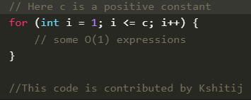
Análisis Asintótico - Complejidad Temporal
Ejercicios - (Bonificación por explicación)
¿Cuál es la complejidad temporal?

Slide 58
Análisis Asintótico - Complejidad Temporal
Ejercicios - (Bonificación por explicación)
¿Cuál es la complejidad temporal?
O(1)

Slide 59
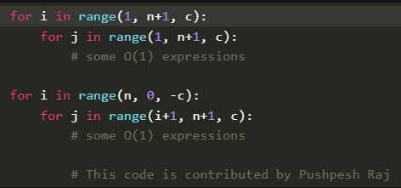
Análisis Asintótico - Complejidad Temporal
Ejercicios - (Bonificación por explicación)
¿Cuál es la complejidad temporal?

Slide 60
Análisis Asintótico - Complejidad Temporal
Ejercicios - (Bonificación por explicación)
¿Cuál es la complejidad temporal?
O(n^2)
Notes:
🔁 Estructura del código:
Hay dos ciclos anidados (for dentro de otro for).
📏 Ciclo externo:
Recorre un rango proporcional a n.
Se ejecuta aproximadamente n veces.
🔂 Ciclo interno:
Para cada iteración del ciclo externo, el ciclo interno también recorre un rango proporcional a n.
Se ejecuta aproximadamente n veces por cada iteración externa.
✖️ Combinación de iteraciones:
El número total de iteraciones es del orden de n × n = n².
⚙️ Operaciones internas:
Dentro del ciclo interno solo hay operaciones O(1) (constantes).
No afectan el orden de crecimiento.
🔄 Estructura alternativa mostrada:
Aunque el segundo fragmento usa rangos decrecientes o inicia en i+1, el número total de iteraciones sigue siendo cuadrático.
El total de pares (i, j) evaluados crece proporcionalmente a n².
📈 Conclusión:
Al aumentar el tamaño de entrada n, el tiempo de ejecución crece de manera proporcional a n².
Por tanto, la complejidad temporal es O(n²).

Slide 61
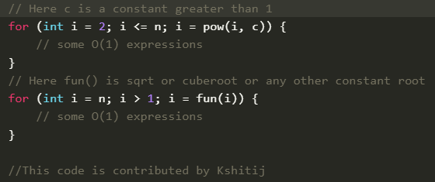
Análisis Asintótico - Complejidad Temporal
Ejercicios - (Bonificación por explicación)
¿Cuál es la complejidad temporal?

Slide 62
Análisis Asintótico - Complejidad Temporal
Ejercicios - (Bonificación por explicación)
¿Cuál es la complejidad temporal?
O(Log(Log(n))
Notes:
🔁 Estructura general:
El ciclo no incrementa ni decrementa de forma lineal.
La variable de control cambia de manera no aritmética, sino funcional.
🚀 Primer caso (i = pow(i, c), con c > 1):
En cada iteración, i se eleva a una potencia constante mayor que 1.
El crecimiento de i es exponencial sobre exponencial.
Ejemplo: i = 2 → 2² → 4² → 16² → 256² → …
📐 Número de iteraciones:
Queremos saber cuántas veces se debe aplicar la potencia para que i ≥ n.
Esto se modela como: c^k ≈ log n
Al despejar k, se obtiene: k = O(log log n)
🔄 Segundo caso (i = fun(i)):
fun(i) representa una raíz constante (√i, ∛i, etc.).
En cada iteración, i se reduce drásticamente.
Ejemplo con raíz cuadrada: n → √n → ⁴√n → ⁸√n → …
📉 Reducción progresiva:
Tras k iteraciones: i = n^(1/2^k)
El ciclo termina cuando i ≈ 1.
Resolviendo: 2^k ≈ log n → k = O(log log n)
⚙️ Costo interno:
Las operaciones dentro del ciclo son O(1).
No alteran la complejidad final.
✅ Conclusión:
Debido al crecimiento o decrecimiento ultra-rápido de i,
el número de iteraciones crece como log log n,
por lo tanto, la complejidad temporal es O(log log n).

Slide 63
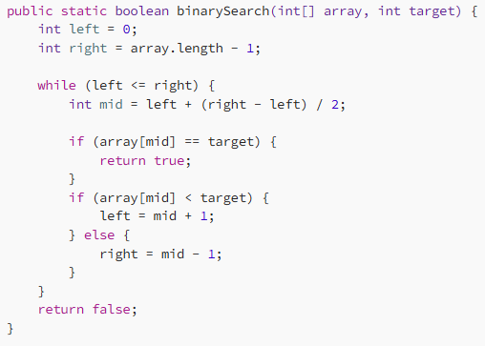
Análisis Asintótico - Complejidad Temporal
Ejercicios - (Bonificación por explicación)
¿Cuál es la complejidad temporal?

Slide 64
Análisis Asintótico - Complejidad Temporal
Ejercicios - (Bonificación por explicación)
¿Cuál es la complejidad temporal?
O(Log(n))

Slide 65

Análisis Asintótico - Complejidad Temporal
Ejercicios - (Bonificación por explicación)
¿Cuál es la complejidad temporal?

Slide 66
Análisis Asintótico - Complejidad Temporal
Ejercicios - (Bonificación por explicación)
¿Cuál es la complejidad temporal?
O(Log(n))
O(n)
Notes:
🔁 Estructura del ciclo:
El for recorre el rango range(1, n+1, 2).
📏 Cómo avanza la variable de control:
Empieza en 1.
Aumenta de 2 en 2 en cada iteración (step = 2).
Termina cuando alcanza o supera n.
🔢 Número de iteraciones:
El total de valores recorridos es aproximadamente:
n / 2
En notación Big-O, los factores constantes se ignoran, por lo que:
n / 2 → O(n)
⚙️ Operaciones internas:
Dentro del ciclo solo hay una operación print.
Esta operación es O(1) por iteración.
❌ Por qué NO es O(log n):
O(log n) ocurre cuando i se multiplica o divide en cada iteración (por ejemplo i *= 2).
Aquí i se incrementa de forma aditiva, no multiplicativa.
🧠 Regla clave para reconocerlo:
Incrementos constantes (+1, +2, +k) ⇒ O(n)
Incrementos multiplicativos (*2, /2) ⇒ O(log n)
✅ Conclusión:
El ciclo ejecuta una cantidad de pasos proporcional a n.
Por tanto, la complejidad temporal es O(n).

Slide 67

Análisis Asintótico - Complejidad Temporal
Ejercicios - (Bonificación por explicación)
¿Cuál es la complejidad temporal?

Slide 68
Análisis Asintótico - Complejidad Temporal
Ejercicios - (Bonificación por explicación)
¿Cuál es la complejidad temporal?
O(Log(Log(n)))
Notes:
🔁 Estructura del ciclo:
El for j in range(2, n+1) define un límite superior, pero no controla realmente cuántas iteraciones se ejecutan.
El ciclo termina antes debido al break.
🧭 Variable clave para la complejidad:
La variable que determina cuándo se detiene el ciclo es i, no j.
🚀 Evolución de i:
Inicialmente: i = 2
En cada iteración: i *= i → i se cuadra a sí misma.
Secuencia típica:
2 → 4 → 16 → 256 → 65536 → …
📐 Crecimiento ultra-exponencial:
Después de k iteraciones:
i = 2^(2^k)
El crecimiento es mucho más rápido que exponencial.
⛔ Condición de parada:
El ciclo se detiene cuando i ≥ n.
🔍 Cálculo del número de iteraciones:
Queremos el menor k tal que:
2^(2^k) ≥ n
Tomando logaritmos:
2^k ≥ log n
k ≥ log log n
⚙️ Costo por iteración:
Dentro del ciclo solo hay operaciones O(1) (print, comparación y multiplicación).
❌ Por qué no es O(log n):
En O(log n), la variable se multiplica por una constante (i *= 2).
Aquí la variable se eleva al cuadrado, acelerando aún más el crecimiento.
✅ Conclusión:
El número de iteraciones crece proporcionalmente a log log n.
Por tanto, la complejidad temporal es O(log log n).

Slide 69

Análisis Asintótico - Complejidad Temporal
Ejercicios - (Bonificación por explicación)
¿Cuál es la complejidad temporal?

Slide 70
Análisis Asintótico - Complejidad Temporal
Ejercicios - (Bonificación por explicación)
¿Cuál es la complejidad temporal?
O(n*m)

Slide 71

Análisis Asintótico - Complejidad Temporal
Ejercicios - (Bonificación por explicación)
¿Cuál es la complejidad temporal?

Slide 72
Análisis Asintótico - Complejidad Temporal
Ejercicios - (Bonificación por explicación)
¿Cuál es la complejidad temporal?
O(n)

Slide 73

Análisis Asintótico - Complejidad Temporal
Ejercicios - (Bonificación por explicación)
¿Cuál es la complejidad temporal?

Slide 74
Análisis Asintótico - Complejidad Temporal
Ejercicios - (Bonificación por explicación)
¿Cuál es la complejidad temporal?
O(n^2)

Slide 75
Teorema Maestro
Es un resultado clave del análisis de algoritmos que permite estimar cotas asintóticas para ciertas funciones definidas de forma recurrente.
Se presenta como una herramienta práctica, sin necesidad de una demostración formal.
Toma como entrada una función recurrente que describe el número de operaciones o recursos usados.
Devuelve una cota superior asintótica: Big O
El procedimiento implica solo algunos cálculos aritméticos simples (sin necesidad de resolver la recurrencia paso a paso).

Slide 76

Teorema Maestro
El Teorema Maestro transforma una recurrencia compleja en una estimación directa de complejidad, simplificando el análisis de algoritmos recursivos.
Rocha (2025)

Slide 77

Teorema Maestro
El Teorema Maestro transforma una recurrencia compleja en una estimación directa de complejidad, simplificando el análisis de algoritmos recursivos.
Rocha (2025)

Slide 78

Teorema Maestro
f
f
f
g
¿Es una función simple?
¿Cuántos llamados recursivos? -> a
¿Cómo se reduce el espacio de búsqueda? -> b
¿Cuál es la complejidad del caso base?
¿Cuál es la complejidad del proceso del caso recursivo? -> k
g
Rocha (2025)

Slide 79

Teorema Maestro
Rocha (2025)

Slide 80

Teorema Maestro
Rocha (2025)

Slide 81

Teorema Maestro

Slide 82

Teorema Maestro

Slide 83

Teorema Maestro

Slide 84

Teorema Maestro

Slide 85


Teorema Maestro
Ejemplos (Bonificación por explicación)
¿Cuál es la complejidad?
a ->
b->
k->
Relación de recurrencia ->

Slide 86

Teorema Maestro
Ejemplos (Bonificación por explicación)
¿Cuál es la complejidad?
a ->
b->
k->
Relación de recurrencia ->

Slide 87

Teorema Maestro
Ejemplos (Bonificación por explicación)
¿Cuál es la complejidad?
a ->
b->
k->
Relación de recurrencia ->

Slide 88

Teorema Maestro
Ejemplos (Bonificación por explicación)
¿Cuál es la complejidad?
a ->
b->
k->
Relación de recurrencia ->

Slide 89

Teorema Maestro
Ejemplos (Bonificación por explicación)
¿Cuál es la complejidad?
a ->
b->
k->
Relación de recurrencia ->

Slide 90

Teorema Maestro
Ejemplos (Bonificación por explicación)
¿Cuál es la complejidad?
a ->
b->
k->
Relación de recurrencia ->

Slide 91

Teorema Maestro
Ejemplos (Bonificación por explicación)
¿Cuál es la complejidad?
a ->
b->
k->
Relación de recurrencia ->

Slide 92

Teorema Maestro
Ejemplos (Bonificación por explicación)
¿Cuál es la complejidad?
a ->
b->
k->
Relación de recurrencia ->

Slide 93
Teorema Maestro
Ejemplos (Bonificación por explicación)
¿Cuál es la complejidad?
a ->
b->
k->
Relación de recurrencia ->

Slide 94

Teorema Maestro
Ejemplos (Bonificación por explicación)
¿Cuál es la complejidad?
a ->
b->
k->
Relación de recurrencia ->

Slide 95


Teorema Maestro
Ejemplos (Bonificación por explicación)
¿Cuál es la complejidad?
a ->
b->
k->
Relación de recurrencia ->

Slide 96

Teorema Maestro
Ejemplos (Bonificación por explicación)
¿Cuál es la complejidad?
a ->
b->
k->
Relación de recurrencia ->

Slide 97
Análisis Asintótico - Complejidad espacial
Espacio total en memoria utilizado por un algoritmo en términos del tamaño de su entrada.
Incluye espacio auxiliar y espacio usado por la entrada
El espacio auxiliar incluye espacio extra y espacio temporal
Se tienen en cuenta para el cálculo:
Variables y constantes fijas: O(1) → Siempre ocupan el mismo espacio, así que no se recalculan.
Inputs: parámetros iniciales → Este espacio ya se asignó.
Ejecución: Tener en cuenta el call-stack!
Para recursión y llamados encadenados.

Slide 98

Análisis Asintótico - Complejidad espacial
¿Espacio del input? ->
¿Espacio auxiliar? ->
¿CallStack? ->
¿Complejidad espacial? ->
dev.to

Slide 99

Análisis Asintótico - Complejidad espacial
¿Espacio del input? ->
¿Espacio auxiliar? ->
¿CallStack? ->
¿Complejidad espacial? ->
dev.to

Slide 100

Análisis Asintótico - Complejidad espacial
¿Espacio del input? ->
¿Espacio auxiliar? ->
¿CallStack? ->
¿Complejidad espacial? ->

Slide 101

Análisis Asintótico - Complejidad espacial
¿Espacio del input? ->
¿Espacio auxiliar? ->
¿CallStack? ->
¿Complejidad espacial? ->

Slide 102

Análisis Asintótico - Complejidad espacial
¿Espacio del input? ->
¿Espacio auxiliar? ->
¿CallStack? ->
¿Complejidad espacial? ->

Slide 103

Análisis Asintótico - Complejidad espacial
¿Espacio del input? ->
¿Espacio auxiliar? ->
¿CallStack? ->
¿Complejidad espacial? ->

Slide 104

Análisis Asintótico - Complejidad espacial
¿Espacio del input? ->
¿Espacio auxiliar? ->
¿CallStack? ->
¿Complejidad espacial? ->
dev.to

Slide 105
Análisis Asintótico - Recursión Tree Method
Algunos ejemplos:
https://www.youtube.com/watch?v=0D2-sYen23E
dev.to

Slide 106
Algunos textos interesantes
Diseño y análisis de algoritmos. Camilo Rocha. 2025.
Algorithms. Jeff Erickson. 2019.
Introduction to algorithms (4th Ed.). Thomas Cormen et al. 2019.
Un buen blog
Una buena lectura

